Slide 1
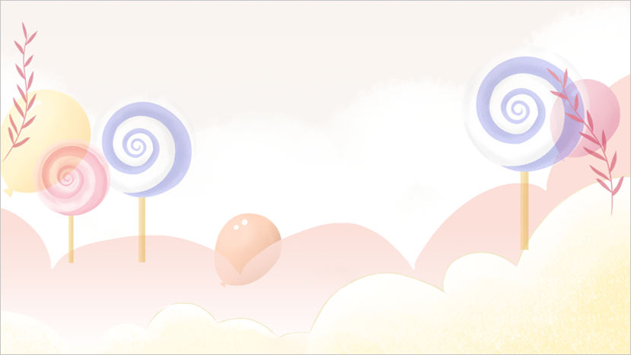




PHÒNG GD &ĐT LONG BIÊN
TRƯỜNG TIỂU HỌC PHÚC LỢI
CHÀO MỪNG CÁC EM
ĐẾN TIẾT TIẾNG VIỆT

Slide 2
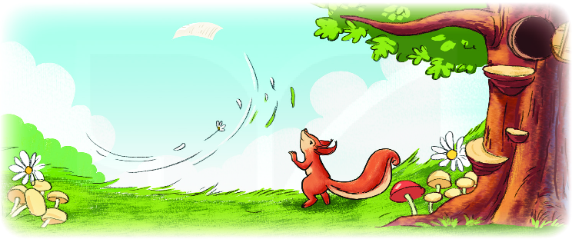



TUẦN 10
TIẾT 1

Slide 3


KHỞI ĐỘNG

Slide 4
KHỞI ĐỘNG
1
2
Khi cùng chơi với bạn, em cảm thấy thế nào?
Khi xa bạn, em cảm thấy thế nào?

Slide 5

ĐỌC VĂN BẢN

Slide 6

TỚ NHỚ CẬU

Slide 7
TỚ NHỚ CẬU
Kiến là bạn thân của sóc. Hằng ngày, hai bạn thường rủ nhau đi học. Thế rồi nhà kiến chuyển đến một khu rừng khác. Lúc chia tay, kiến rất buồn. Kiến nói: “Cậu phải thường xuyên nhớ tớ đấy.”. Sóc gật đầu nhận lời.
Một buổi sáng, sóc lấy một tờ giấy và viết thư cho kiến. Sóc nắn nót ghi: “Tớ nhớ cậu.”. Một cơn gió đi ngang qua mang theo lá thư. Chiều hôm đó, kiến đi dạo trong rừng. Một lá thư nhè nhẹ bay xuống. Kiến reo lên:” A, thư của sóc!”.

Slide 8
Hôm sau, kiến ngồi bên thềm và viết thư cho sóc. Kiến không biết làm sao cho sóc biết mình rất nhớ bạn. Cậu viết: “Chào sóc!”. Nhưng kiến không định chào sóc. Cậu bèn viết một lá thư khác: “Sóc thân mến!”. Như thế vẫn không đúng ý của kiến. Lấy một tờ giấy mới, kiến ghi: “Sóc ơi!”. Cứ thế, cậu cặm cụi viết đi viết lại trong nhiều giờ liền.
Không lâu sau, sóc nhận được một lá thư do kiến gửi đến. Thư viết: “Sóc ơi, tớ cũng nhớ cậu!”.
( Theo Tun Te-le-gơn)

Slide 9

LUYỆN ĐỌC
nắn nót
cặm cụi
Kiến không biết làm sao cho sóc biết mình rất nhớ bạn.
Cứ thế, cậu cặm cụi viết đi viết lại trong nhiều giờ liền.
Không lâu sau, sóc nhận được một lá thư do kiến gửi đến.

Slide 10


TỚ NHỚ CẬU
Kiến là bạn thân của sóc. Hằng ngày, hai bạn thường rủ nhau đi học. Thế rồi nhà kiến chuyển đến một khu rừng khác. Lúc chia tay, kiến rất buồn. Kiến nói: “Cậu phải thường xuyên nhớ tớ đấy.”. Sóc gật đầu nhận lời.
Một buổi sáng, sóc lấy một tờ giấy và viết thư cho kiến. Sóc nắn nót ghi: “Tớ nhớ cậu.”. Một cơn gió đi ngang qua mang theo lá thư. Chiều hôm đó, kiến đi dạo trong rừng. Một lá thư nhè nhẹ bay xuống. Kiến reo lên:” A, thư của sóc!”.

Slide 11

Hôm sau, kiến ngồi bên thềm và viết thư cho sóc. Kiến không biết làm sao cho sóc biết mình rất nhớ bạn. Cậu viết: “Chào sóc!”. Nhưng kiến không định chào sóc. Cậu bèn viết một lá thư khác: “Sóc thân mến!”. Như thế vẫn không đúng ý của kiến. Lấy một tờ giấy mới, kiến ghi: “Sóc ơi!”. Cứ thế, cậu cặm cụi viết đi viết lại trong nhiều giờ liền.
Không lâu sau, sóc nhận được một lá thư do kiến gửi đến. Thư viết: “Sóc ơi, tớ cũng nhớ cậu!”.
( Theo Tun Te-le-gơn)

Slide 12



GIẢI NGHĨA TỪ
nắn nót
viết rất cẩn thận cho đẹp.
cặm cụi
chăm chú, tập trung vào việc đang làm.

Slide 13
TỚ NHỚ CẬU
Kiến là bạn thân của sóc. Hằng ngày, hai bạn thường rủ nhau đi học. Thế rồi nhà kiến chuyển đến một khu rừng khác. Lúc chia tay, kiến rất buồn. Kiến nói: “Cậu phải thường xuyên nhớ tớ đấy.”. Sóc gật đầu nhận lời.
Một buổi sáng, sóc lấy một tờ giấy và viết thư cho kiến. Sóc nắn nót ghi: “Tớ nhớ cậu.”. Một cơn gió đi ngang qua mang theo lá thư. Chiều hôm đó, kiến đi dạo trong rừng. Một lá thư nhè nhẹ bay xuống. Kiến reo lên:” A, thư của sóc!”.

Slide 14
Hôm sau, kiến ngồi bên thềm và viết thư cho sóc. Kiến không biết làm sao cho sóc biết mình rất nhớ bạn. Cậu viết: “Chào sóc!”. Nhưng kiến không định chào sóc. Cậu bèn viết một lá thư khác: “Sóc thân mến!”. Như thế vẫn không đúng ý của kiến. Lấy một tờ giấy mới, kiến ghi: “Sóc ơi!”. Cứ thế, cậu cặm cụi viết đi viết lại trong nhiều giờ liền.
Không lâu sau, sóc nhận được một lá thư do kiến gửi đến. Thư viết: “Sóc ơi, tớ cũng nhớ cậu!”.
( Theo Tun Te-le-gơn)

Slide 15
TUẦN 10
TIẾT 2

Slide 16

TRẢ LỜI CÂU HỎI

Slide 17

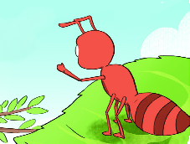

1. Khi chia tay sóc, kiến cảm thấy thế nào?
Khi chia tay sóc, kiến rất buồn.
2. Sóc đồng ý với kiến điều gì ?
Sóc thường xuyên nhớ đến kiến.

Slide 18
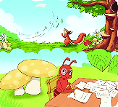

3. Vì sao kiến phải viết lại nhiều lần lá thư gửi sóc?
Kiến phải viết nhiều lần lá thư gửi sóc vì kiến không biết làm sao cho sóc biết mình rất nhớ bạn.
Việc kiến và sóc viết thư cho nhau thể hiện tình bạn như thế nào?
- Tình bạn giữa hai bạn rất thân thiết, gắn bó.

Slide 19
4. Theo em, hai bạn sẽ cảm thấy thế nào nếu không nhận được thư của nhau?
Theo em, nếu không nhận được thư của nhau hai bạn sẽ cảm thấy rất buồn.
Notes:
HS trả lời theo suy nghĩ của mình.

Slide 20
LUYỆN ĐỌC LẠI

Slide 21
TỚ NHỚ CẬU
Kiến là bạn thân của sóc. Hằng ngày, hai bạn thường rủ nhau đi học. Thế rồi nhà kiến chuyển đến một khu rừng khác. Lúc chia tay, kiến rất buồn. Kiến nói: “Cậu phải thường xuyên nhớ tớ đấy.”. Sóc gật đầu nhận lời.
Một buổi sáng, sóc lấy một tờ giấy và viết thư cho kiến. Sóc nắn nót ghi: “Tớ nhớ cậu.”. Một cơn gió đi ngang qua mang theo lá thư. Chiều hôm đó, kiến đi dạo trong rừng. Một lá thư nhè nhẹ bay xuống. Kiến reo lên:” A, thư của sóc!”.

Slide 22
Hôm sau, kiến ngồi bên thềm và viết thư cho sóc. Kiến không biết làm sao cho sóc biết mình rất nhớ bạn. Cậu viết: “Chào sóc!”. Nhưng kiến không định chào sóc. Cậu bèn viết một lá thư khác: “Sóc thân mến!”. Như thế vẫn không đúng ý của kiến. Lấy một tờ giấy mới, kiến ghi: “Sóc ơi!”. Cứ thế, cậu cặm cụi viết đi viết lại trong nhiều giờ liền.
Không lâu sau, sóc nhận được một lá thư do kiến gửi đến. Thư viết: “Sóc ơi, tớ cũng nhớ cậu!”.
( Theo Tun Te-le-gơn)

Slide 23

LUYỆN TẬP

Slide 24

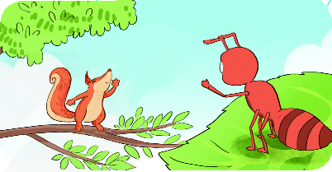
1. Đóng vai sóc và kiến để nói và đáp lời chào lúc chia tay.
Cậu phải thường xuyên nhớ tớ đấy!
(...)
Notes:
* Cách 1:
- Sóc: Tạm biệt cậu nhé!
- Kiến: Tạm biệt cậu! Cậu phải thường xuyên nhớ tớ đấy!
* Cách 2:
- Sóc: Chào cậu nhé! Tớ mong sớm được gặp lại cậu!
- Kiến: Tạm biệt cậu! Nhớ viết thư cho tới nhé!

Slide 25

2. Em sẽ nói với bạn thế nào khi:
- Bạn chuyển đến một ngôi trường khác.
Tạm biệt cậu nhé! Tớ sẽ rất nhớ cậu! Chúng ta vẫn giữ liên lạc nhé!
(...)

Slide 26
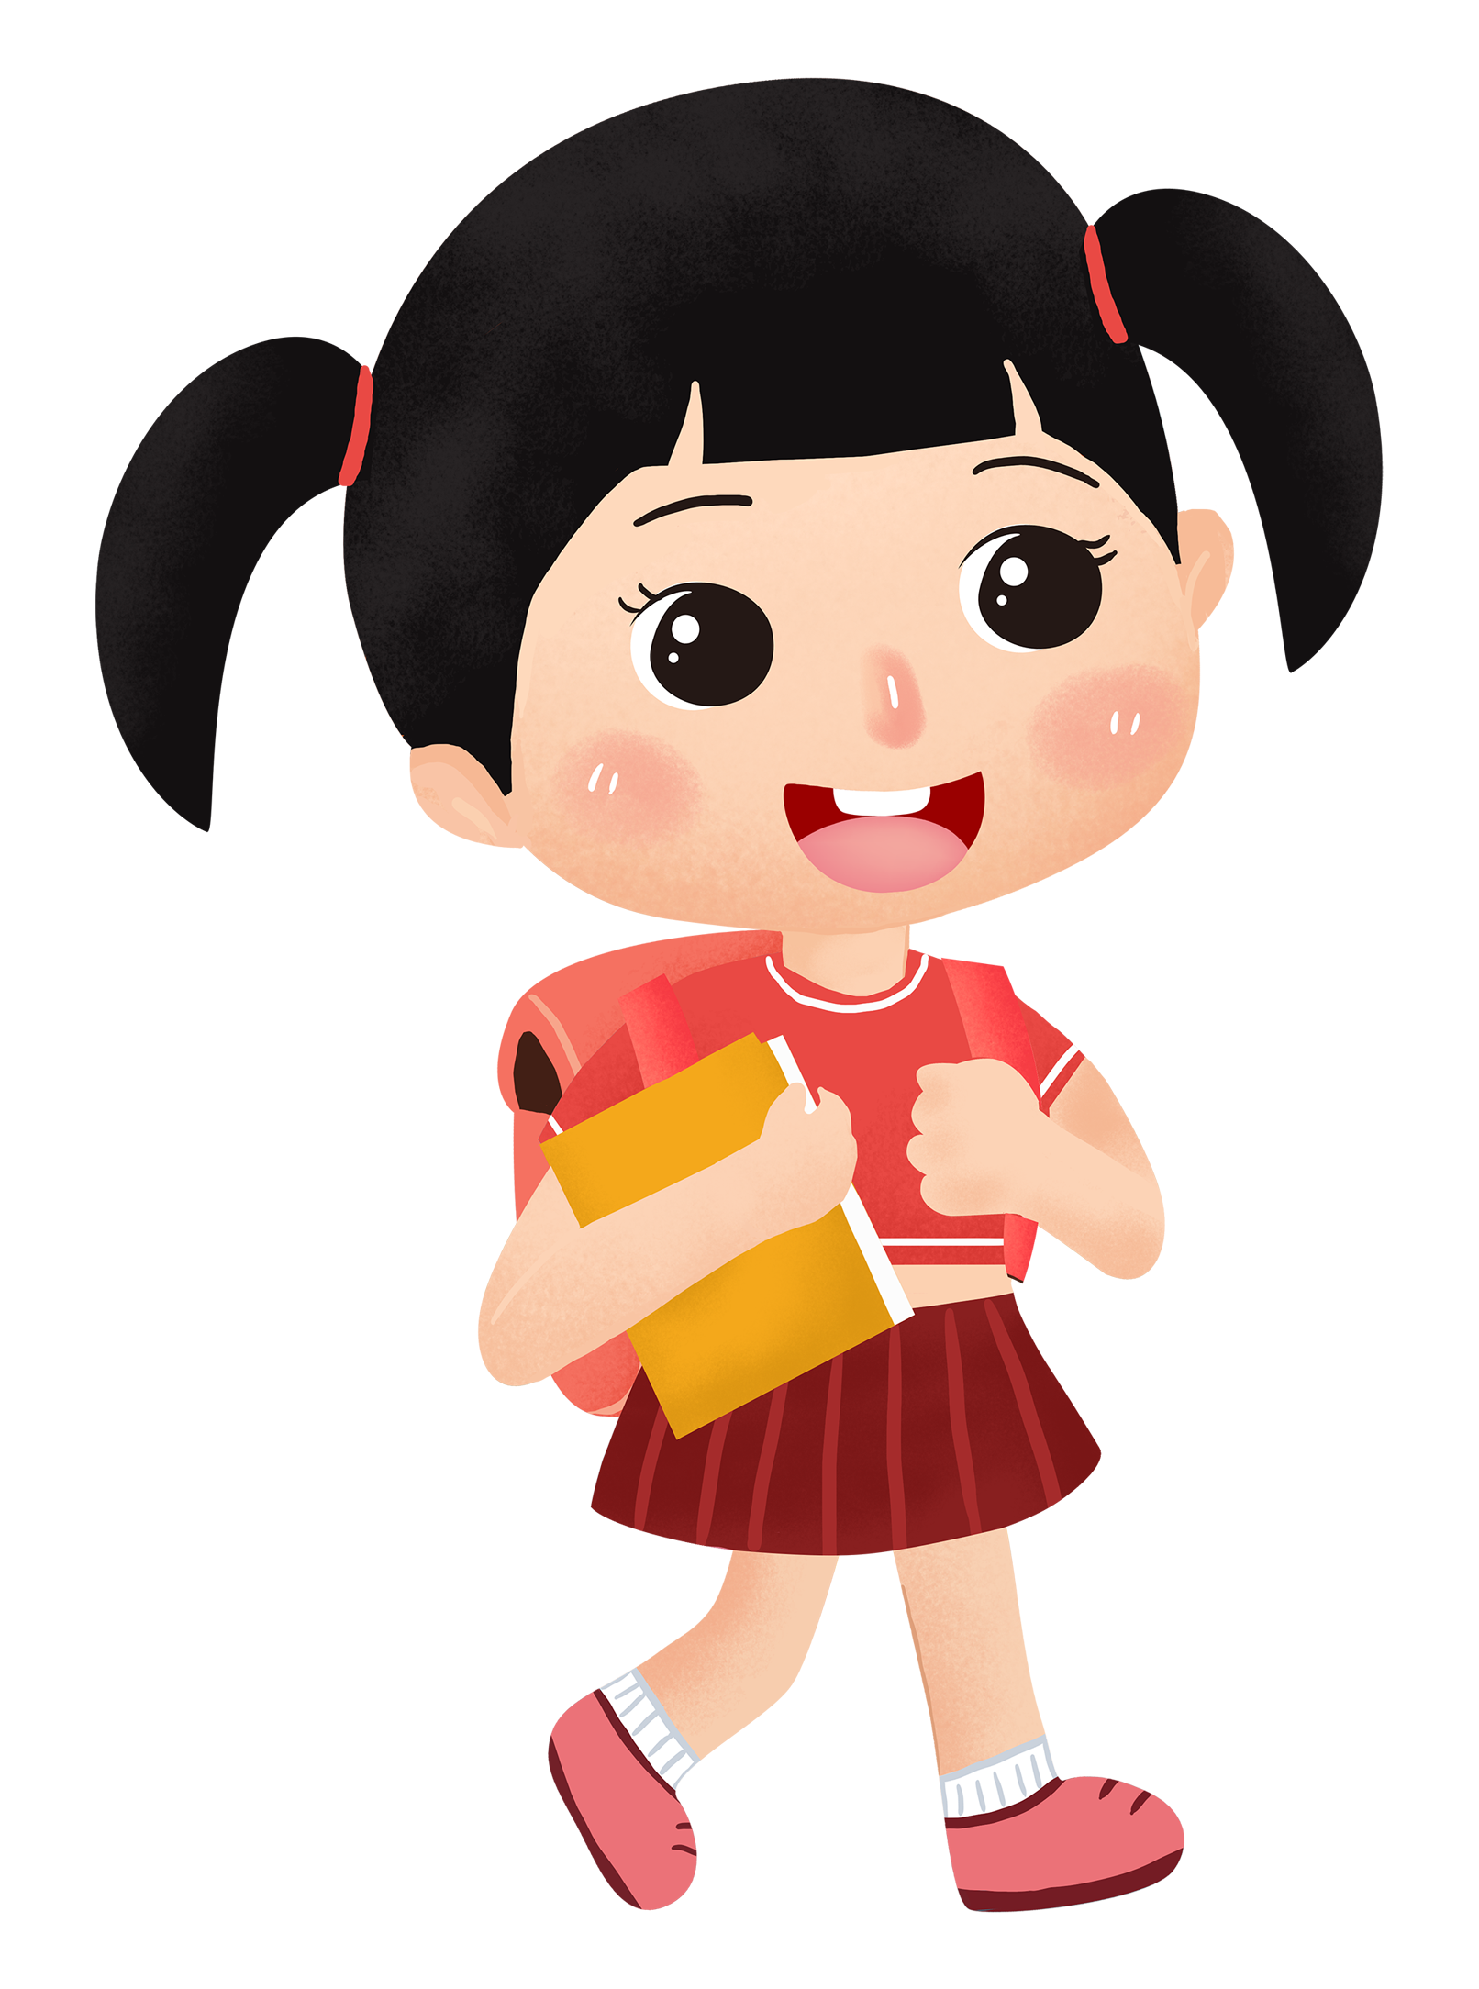

2. Em sẽ nói với bạn thế nào khi:
Tan học, em về trước còn bạn ở lại chờ bố mẹ đón
Tạm biệt cậu nhé! Tớ về trước đây!
(...)

Slide 27

CỦNG CỐ BÀI HỌC

